Slide 1
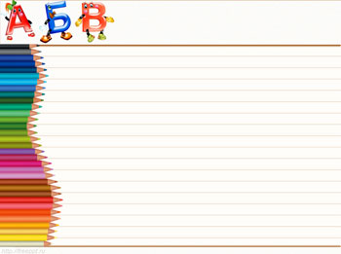
Какая бывает речь?
Урок русского языка во 2 классе
Автор: Кутлунина Вера Анатольевна, учительначальных классов ГБОУ «Школа 1002»

Slide 2
Чистописание
А а А а А а А а
Анна Алла Анна Алла

Slide 3
Загадка
«Она волшебница, и вы с ней знакомы. Вы встречаетесь с ней в стихах и сказках, рассказах, и повестях. Она помогает вам делиться с мыслями и чувствами с другими людьми»
Кто эта волшебница?
РЕЧЬ

Slide 4
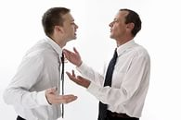
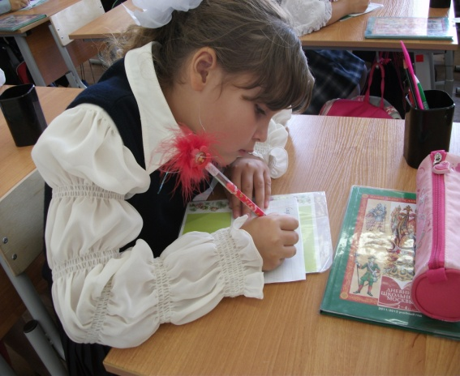
Виды речи
устная
письменная
речь про себя

Slide 5
Упражнение 3
С самого раннего детства и до глубокой старости вся жизнь человека неразрывно связана с языком.
Л. Успенский

Slide 6
Что это за речь?
Слушаем ответ ученика.
Речь устная
Мама читает сказку малышу.
Речь письменная
Обдумываем решение задачи.
Речь про себя
Пишем диктант.
Речь письменная.

Slide 7
Задание на дом
Домашняя работа
Упр. 2 (списать 1 абзац)

Slide 8
Спасибо за работу!

